Slide 1
Psychologie médií úvod
Lukas Blinka

Slide 2
Vědecké studium lidského chování a kognitivních a emočních procesů v kontextu používání médií (konzumace a tvorby)
Zkoumání vztahu mezi lidmi a mediálním prostředím a to optikou psychologie
1987 – APA zakládá Divizi 46
1996 – vychází Journal od Media Psychology
1999 – vychází Media Psychology
2003 – vychází první učebnice (David Giles), revize 2010 (revize dostupná v i češtině)

Slide 3
Překážky
Veřejný zájem a tlak – stále silná (ale falešná) dichotomie dobře vs špatně. Větší podpora výzkumu negativních vlivů
Interdisciplinarita – řada poznatků vznikala a byla komunikována rozpojeně
Teoretické vakuum – oddělené obory (metodologicky, teoreticky, i fyzicky) vede k neznalosti, že s jedné věci věnuje i někdo jiný a tedy i přehlížení už zjištěných poznatků.
Oborové rozpory – silnější metodologická a statistická tradice občas vede k přezíravému postoji u psychologů vůči medialistům, nutnost redukce široký mediální materiál na jednoduché stimuly zase k přezíravosti u medialistů
Jak to bude vypadat dál? Naučí se psychologové více počítat s médii, nebo medialisti víc zakomponují psychologii, nebo bude silnější mezioborová a mezikatederní spolupráce?

Slide 4
Epocha primární orality
(viz Walter Ong)
Epocha písma
Kdo se mu naučí, přestanou si cvičit paměť a tím budou zapomínat, neboť spoléhajíce na písmo nebudou se rozpomínat sami od sebe zevnitř, nýbrž jen zjevně, podle cizích znaků; našel jsi tedy prostředek k upamatování, ale nikoli pro paměť. Poskytuješ svým žákům jen zdání moudrosti, ale nikoli moudrost pravou.... (Platón / Sókratés, dialog Faidros)
Epocha typografie
Epocha elektronické komunikace
Jednotlivé „komunikační epochy“ jsou charakteristické zvyšující se individualizací (tj. snižování vlivu blízkých sociálních vazeb, snižování „vyjednávání“ o „identitě“, naopak zvyšování psychologizace, introspekce, osamění apod.), erozí dosavadních sociálních norem a změnou mocenských struktur, ale i tím jak vnímám a interpretujeme realitu

Slide 5
Silné a negativní účinky
V pozornosti od 20. let 20. století s rozvojem rozhlasového a kinematografie, později i televize apod.
Prvotním impulzem byla propaganda za 1. světové války. Vymývání mozků? Mohou média měnit hodnoty, postoje a chování lidí?
Mediální panika jako hybná síla – týká se vždy 1. nového média, které získává dominanci a 2. dětí
Technologický determinismus – existuj přímý a kauzální vztah mezi použitím média (vystavením s jeho obsahům) a následnými změnami v oblasti chování, prožívání apod.
Teorie injekční jehly / teorie magické střely (hypodermic needle model / magic bullet theory)
1929 – The Payene Fund Studies: Měření kožně-galvanické reakce při sledování filmových sekvencí. Romantické a „erotické“ scény s dětmi nehnuly ale u teenagerů sex scenes blew the sixteen-year-olds off the graphs. Dotazníková část u rodičů a učitelů – na mladé působí filmy jednoznačně škodlivě, jejich chování je negativně ovlivňeno

Slide 6
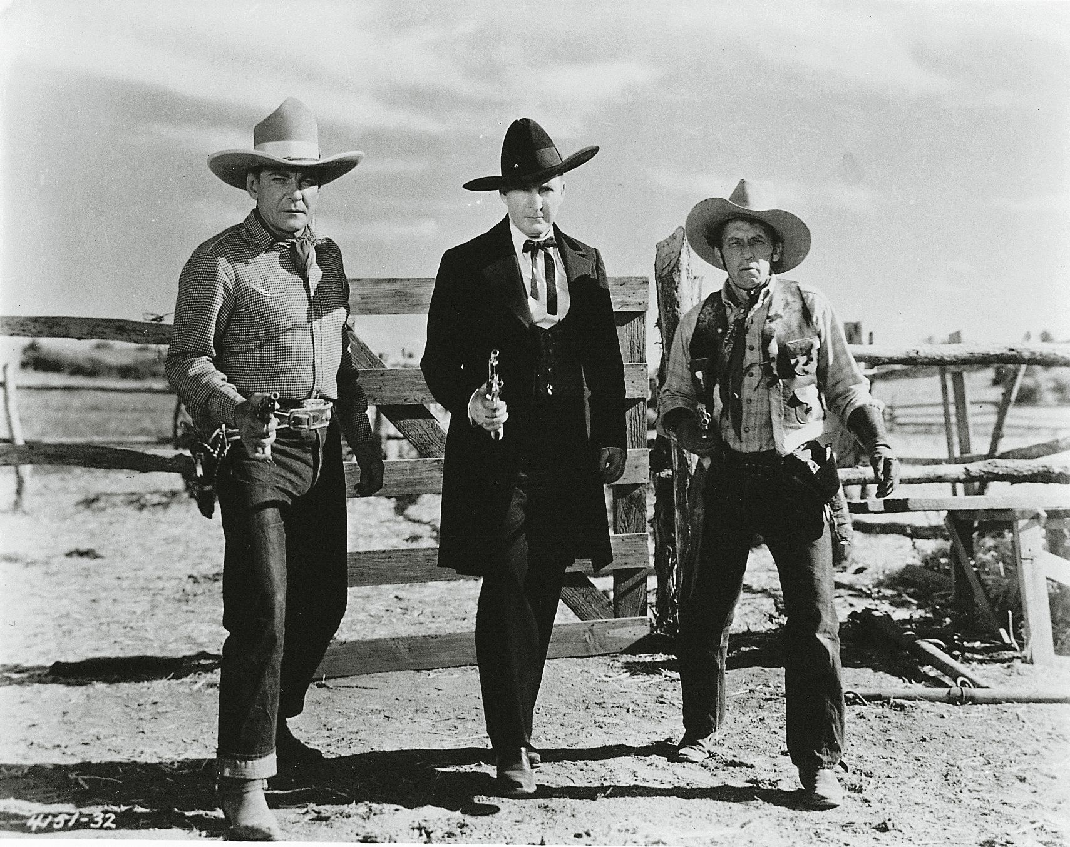

Slide 7
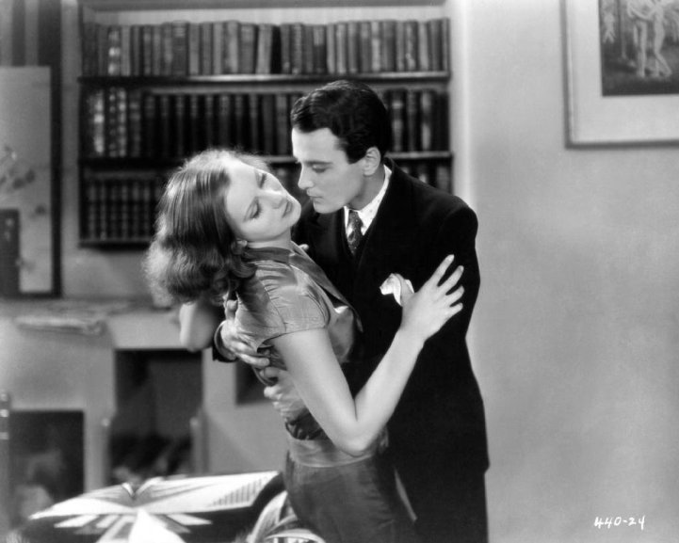

Slide 8
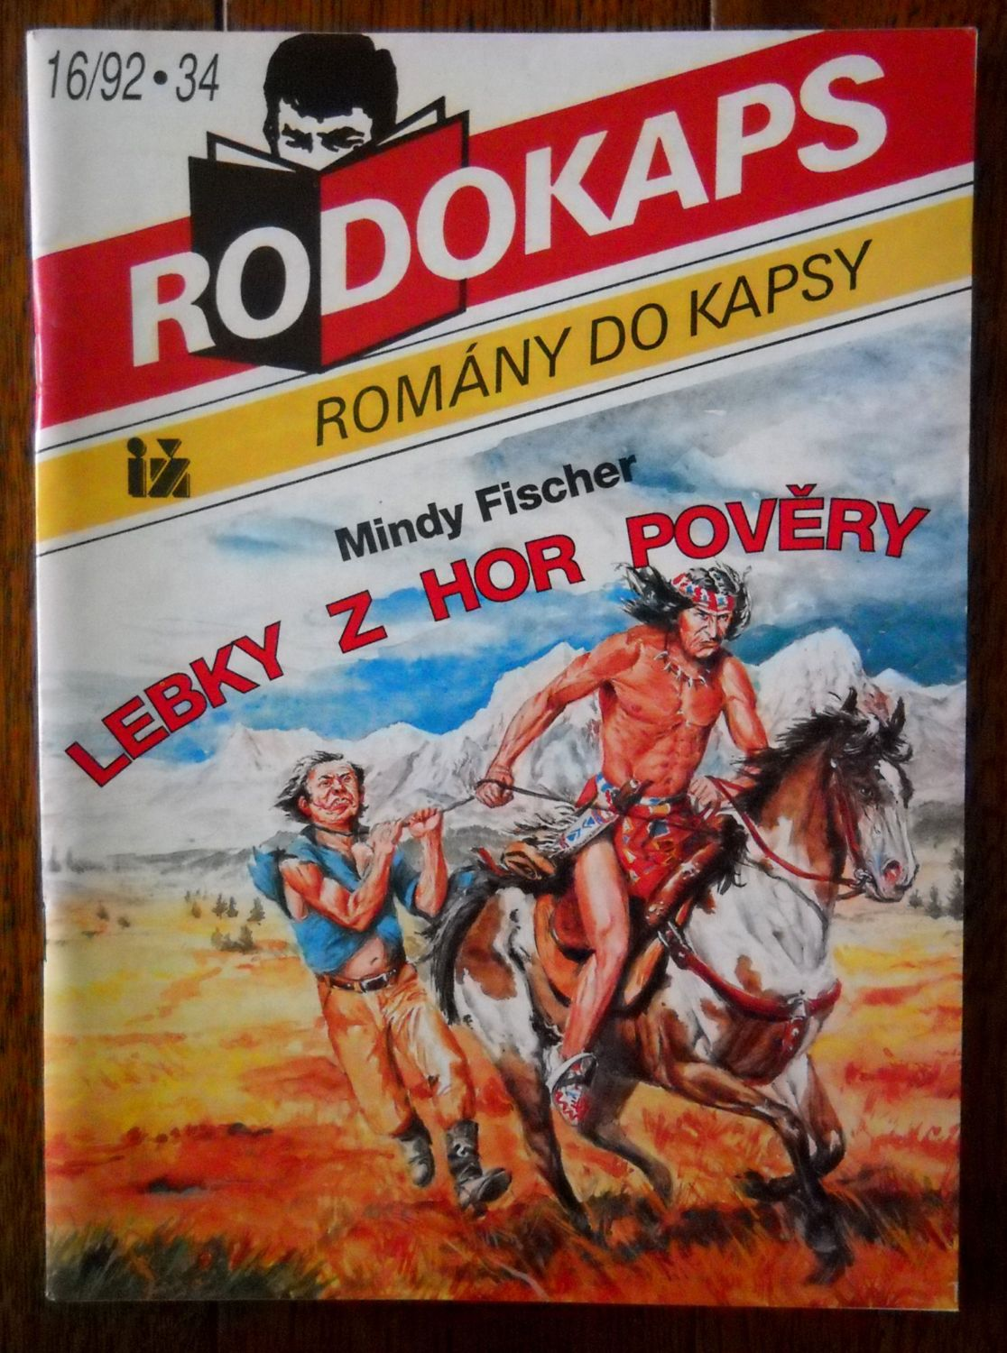
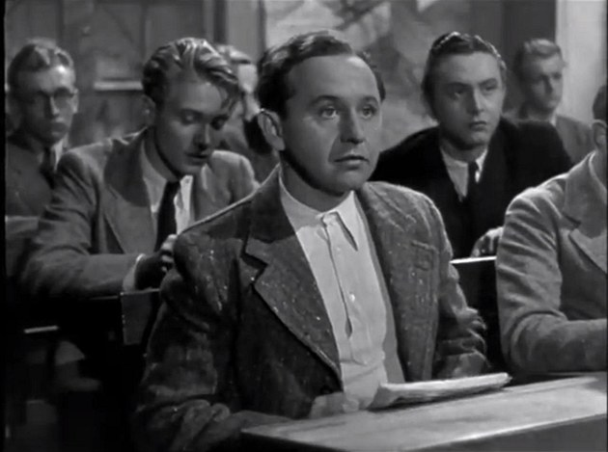

Slide 9
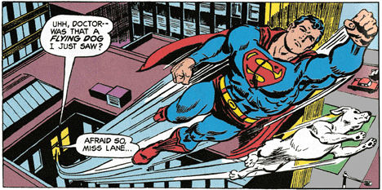
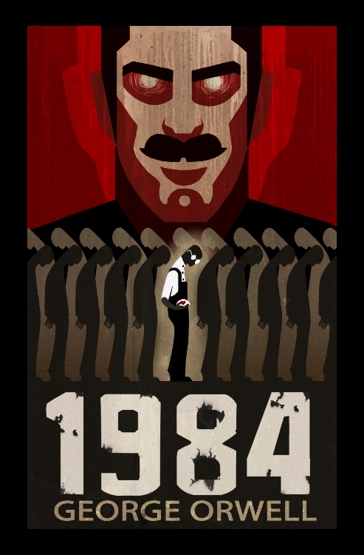
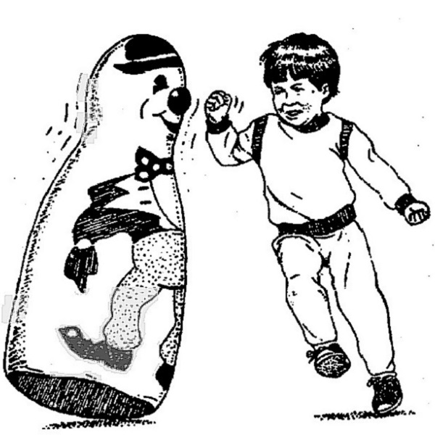
50. a 60. léta 20. století
Werthamovy studie – 50. léta, obsahová analýza komiksů a snaha vysvětlit úrazy dětí jejich napodobováním komiksových hrdinů
Frankfurtská škola, T. Adorno – marxistická kritika „nízké“ kultury
Televize – serializace, reklama, parasociální vztahy
Behaviorismus a experimenty. Nepřímé posílení, teorie sociálního učení (A. Bandura)

Slide 10
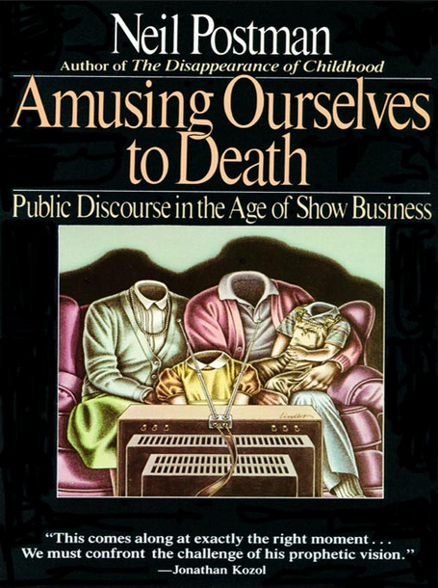
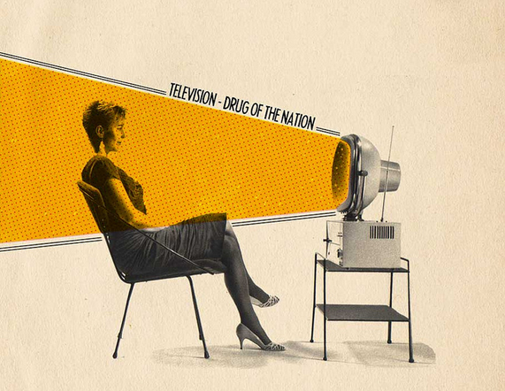
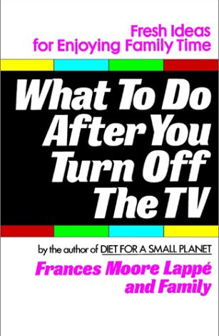
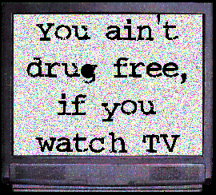
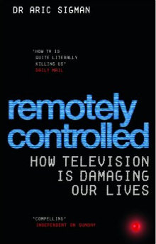
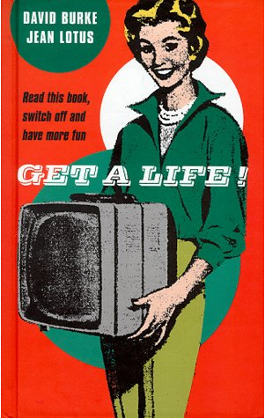
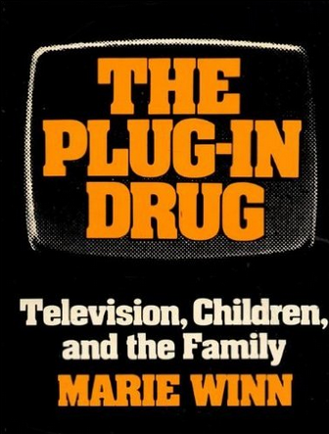
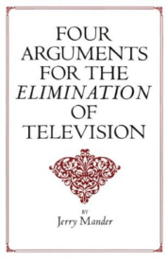
Notes:
Nadměrná konzumace televize
- hloupnutí, pasivita, lenost, obezita, vyšší kriminalita a ochota k násilí, těhotenství nezletilých...
Frankfurtská škola – televize odvádí pozornost od podstatných věcí
Boom kritiky televize v USA 70-90. léta, v ČR 90. léta a později
Williams (1975): flow jako sekvence nebo sada sekvencí obsahů

Slide 11
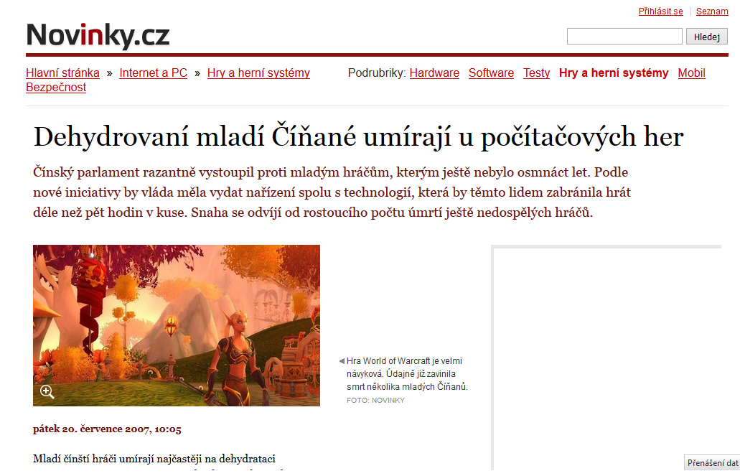

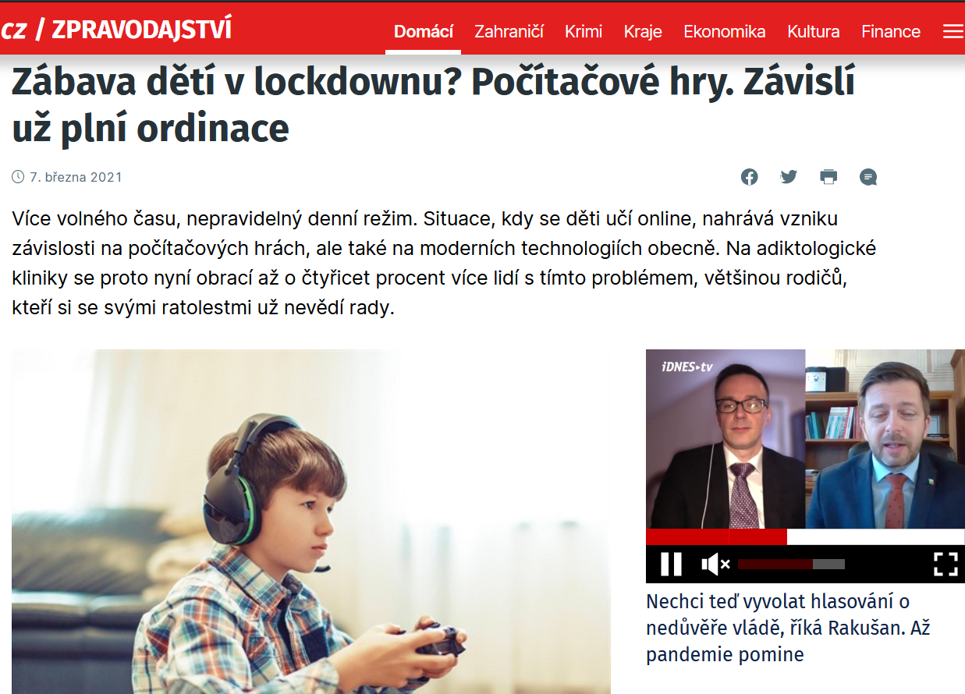
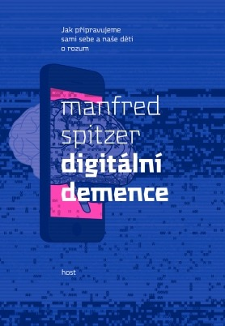

Slide 12
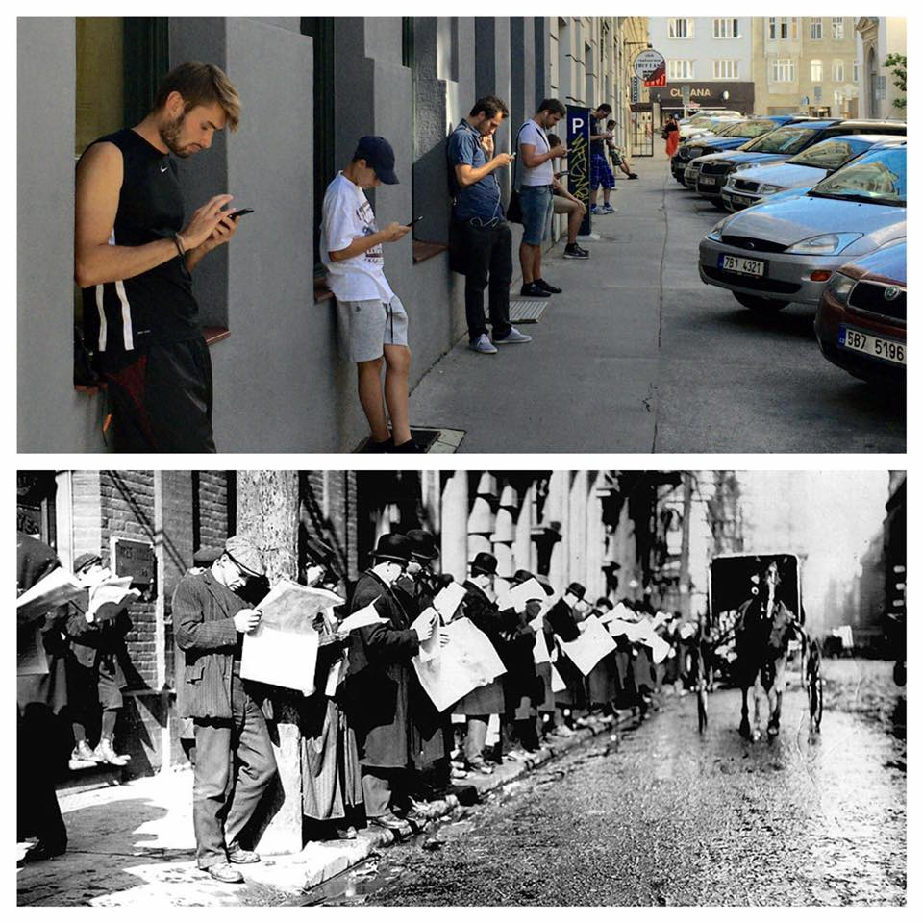

Slide 13

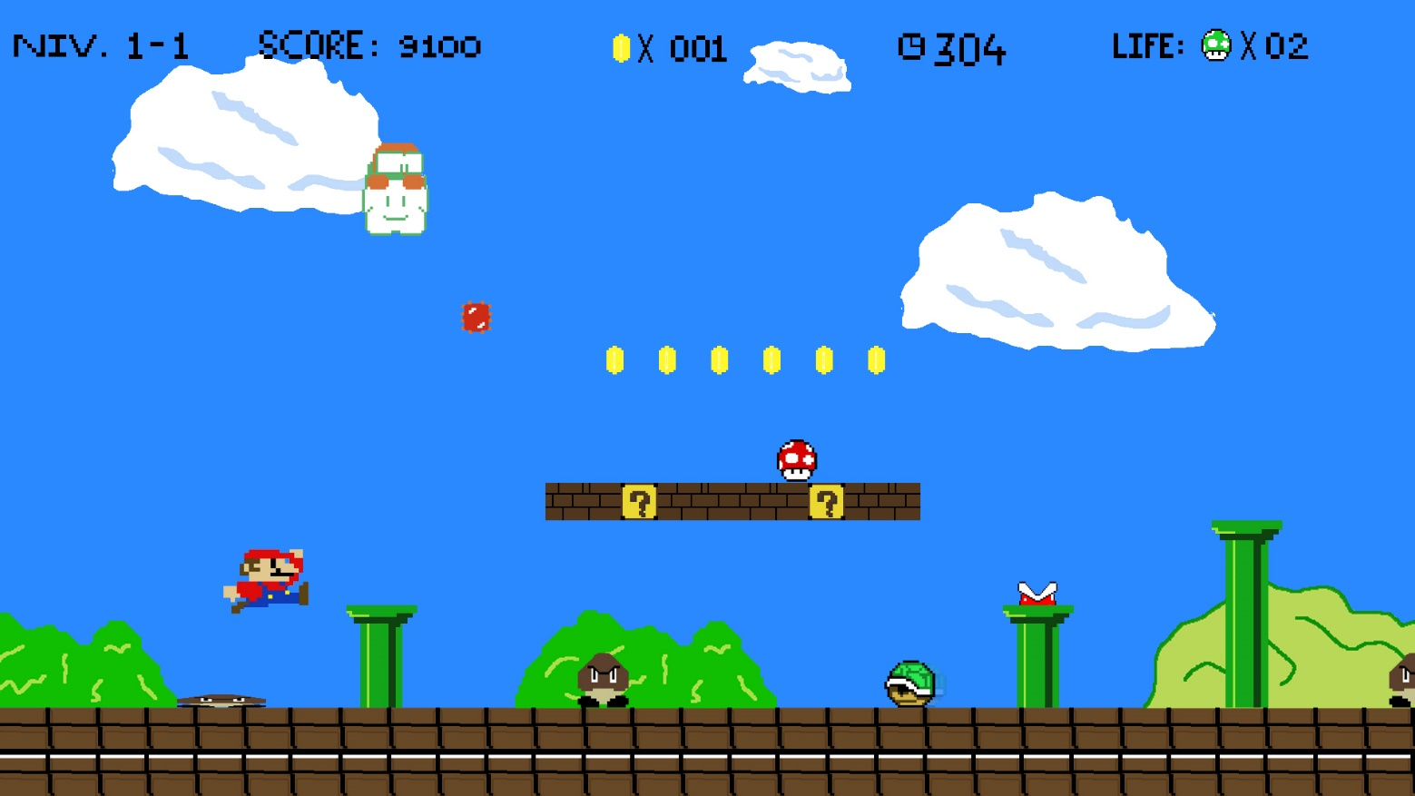
Média mají minimální účinek
Po utichnutí mediální paniky zpravidla pocit zásadního vlivu média mizí
Jak se dané médium stává běžným napříč populací, stáváme se vůči jeho vlivu „slepí“

Slide 14
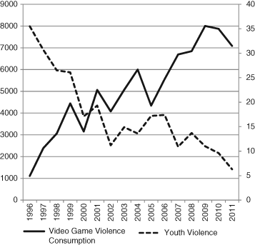

Slide 15
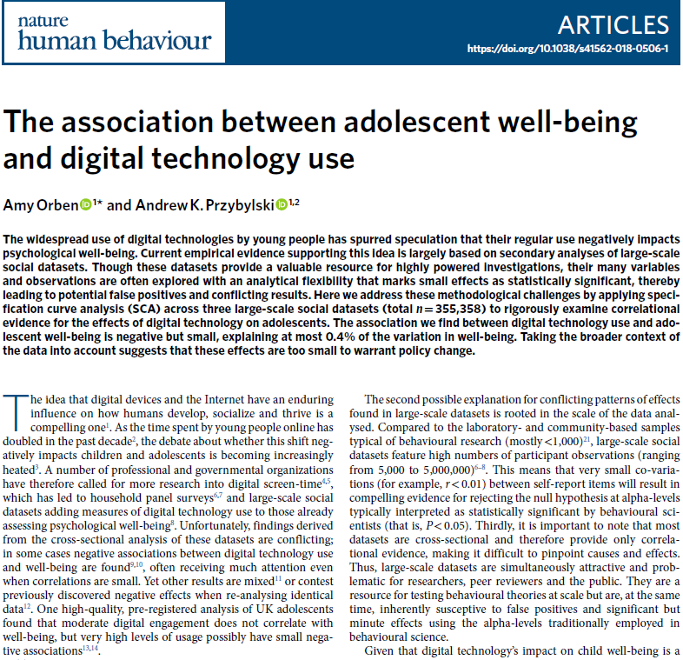
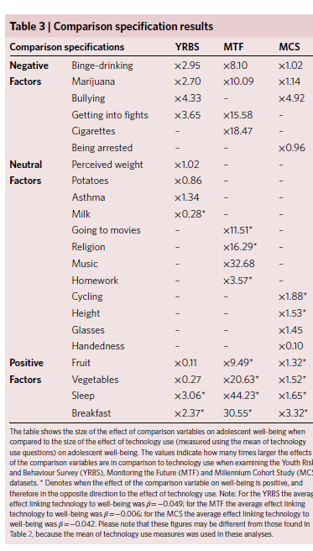

Slide 16
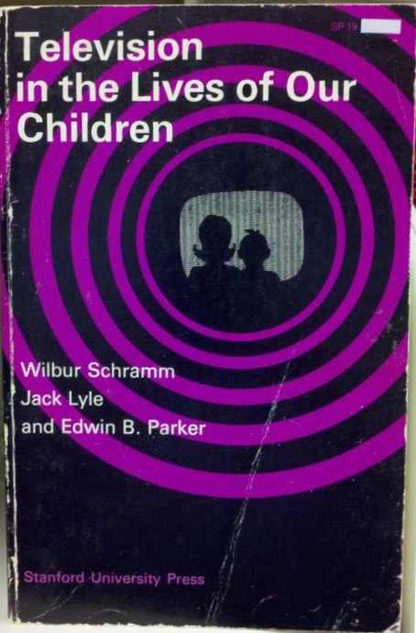
Smíšené účinky
For some children under some conditions some television is harmful.
For other children under the same conditions or for the same children under other condi­tions it may be beneficial.
For most children under most conditions, most tele­vision is probably neither particularly harmful nor particularly beneficial.

Slide 17
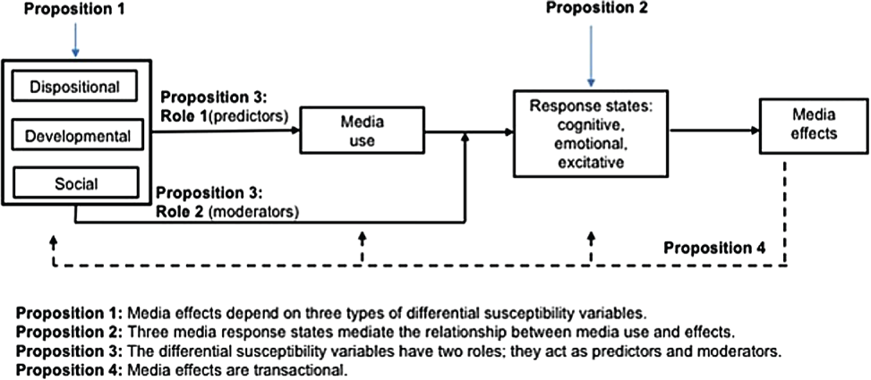
Model zvýšené náchylnosti k mediálním účinkům

Slide 18
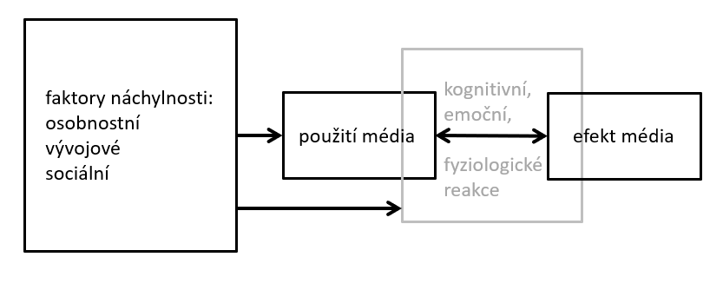
Selektivita ve výběru média – výběr je ovlivněn osobními, vývojovými a sociálními faktory
Stejné tři skupiny faktorů určují náchylnost jedince vůči účinkům médií
Transakční vztah mezi použít média a účinkem
Vztah mezi použitím média a účinkem není přímý, ale mediovaný skrze fyziologické, emoční a kognitivní reakce jedince

Slide 19
Individuální faktory náchylnosti
Stabilní faktory – temperament, osobnostní rysy, gender. Např:
Sensation seeking, agresivita, poruchy osobnosti apod. u násilných obsahů
Need for cognition
Proximální faktory – motivace, nálada,… Např:
Kognitivní disonance (Festinger)
Teorie řízení nálady (mood management, Zillmann & Bryant)

Slide 20
Vývojové faktory náchylnosti
Vyhledáváme média, která obsahově odpovídají kognitivnímu a emočnímu stupni vývoje. V případě diskrepance věnujeme médiu menší pozornost
Kojenci – vysoký tón zvuku, pomalý děj, jednoduché postavy
Děti – zrychlení děje, sofistikovanější postavy, dobrodružné prostředí
Adolescenti – humor založený na překročování tabu, riskantní chování
Mladší dospělí – násilné, hororové, vzrušující
Starší dospělí – klidné, založené na vyšších hodnotách

Slide 21
Sociální faktory náchylnosti
Makro-mezo-mikro systém
Makro – kultura, infrastruktura dané země
Mezo – školní prostředí
Mikro – rodiče
Teorie sociální identity (Tajfel & Turner) – lidé svou identitu odvozují od příslušnosti a nepříslušnosti k sociálním skupinám. Zde lidé získávají normy, postoje atd. Důležitost subkultur, kamarádských klik. S každou in-group automaticky vzniká out-group

Slide 22
Transakčnost
Výběr média a mediální účinky jsou v recipročním vztahu
Zpětnovazebná smyčka
Dynamický vztah mezi selektivitou a efektem
Např. Reinforcing spirals model (Slater)
Např: Agresivní rys osobnosti ovlivňuje výběr média s násilným obsahem, což dále zvyšuje pravděpodobnost násilného chování, dlouhodobě se upevňuje do struktury identity – pokud nedojde k oslabování tohoto vztahu z jiných zdrojů (např. skrze blízké sociální vztahy, konfrontaci s jinými postoji apod.)

Slide 23
Nepřímost mediálních účinků
Mezi užitím média a následkem stojí intervenující/mediační reakce - kognitivní, emoční a fyziologické procesy - které nastaly během a krátce po užití média
vysvětlují JAK a PROČ vůbec k účinku došlo
Např: centrální cesta přesvědčování nese stabilnější výsledek postojové změny než periferní cesta přesvědčování (elaboration likelihood model - Petty & Cacioppo)
Model transferu excitace (Zillmann) – fyziologické nabuzení zvyšuje emoční (i protichůdné) reakce

